Slide 1

COIN HUNTER

Slide 2
COIN HUNTER
przeglądarkowa aplikacja z grą typu Endless Runner oraz warstwą społecznościową
stworzona w ramach projektu z przedmiotu Inżynieria Oprogramowania

Slide 3
Twórcy:
Baran Dawid
Oberda Mikołaj
Pająk Julia
Piękosz Tomasz
Przybyła Agata
Wnuk Aleksandra

Slide 4
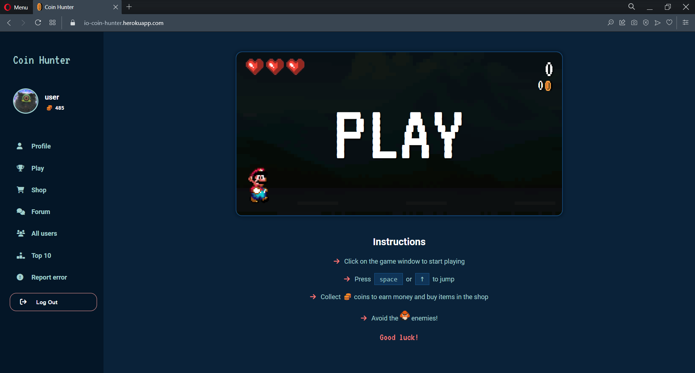
O aplikacji

Slide 5
O aplikacji
gra przeglądarkowa z warstwą społecznościową
typ gry: endless runner
warstwa społecznościowa
profile użytkowników, dostępne po zalogowaniu (login i hasło)
forum (możliwość publikowania postów)
ranking
sklep z awatarami
katalog użytkowników
możliwość raportowania wykrytych błędów

Slide 6
Omówienie wymagań funkcjonalnych projektu

Slide 7
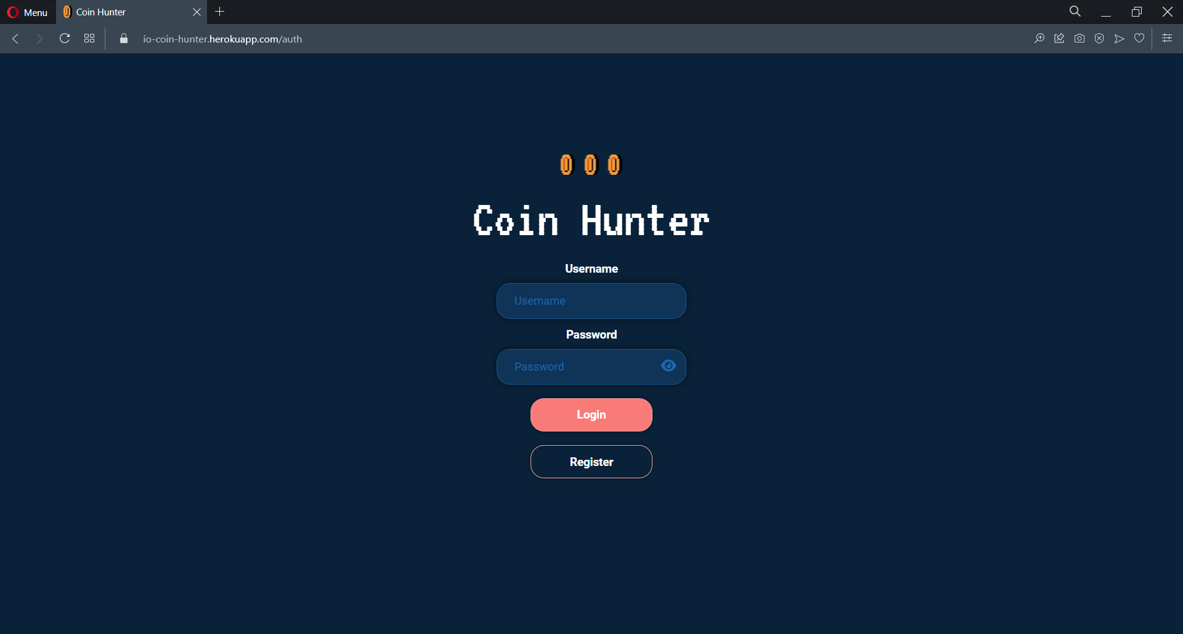
Gra wraz z warstwą społecznościową jest aplikacją przeglądarkową

Slide 8
Dostęp możliwy jest po rejestracji i zalogowaniu, przy rejestracji wymagane są tylko login i hasło
- demo
nazwa użytkownika ograniczona została do 16 znaków
hasło może być dowolnej długości
można używać wszystkich znaków UNICODE
hasła użytkowników szyfrowane są przy użyciu funkcji bcrypt

Slide 9

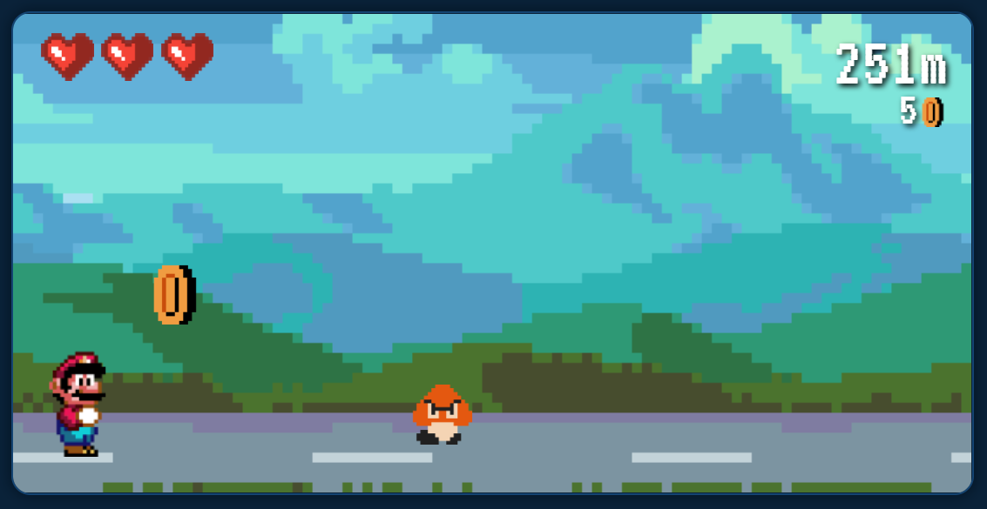

Grafika gry - pixel art

Slide 10



Pixel art na stronie

Slide 11
Gra jest typu Endless Runner, cel: najdłuższy dystans
- demo

Slide 12
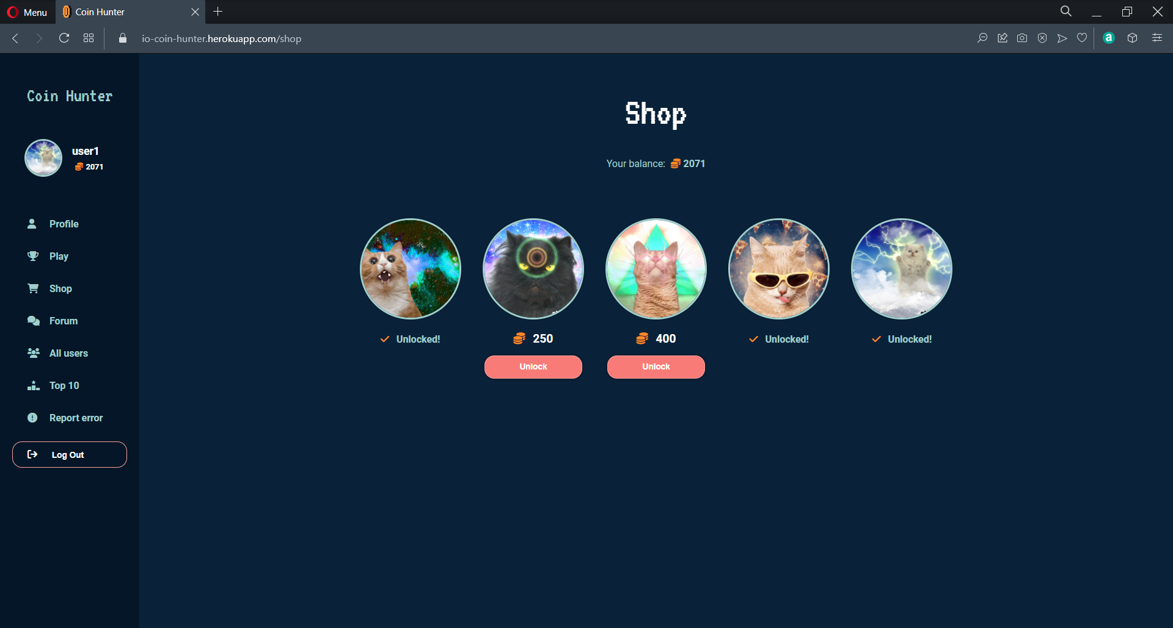
Do zdobycia w grze są monety, które można wymienić na grafiki - awatary (skins) w grze
Aktualnie dostępnych jest 5 grafik, które można odblokowywać poprzez zakup ich w zakładce Shop za uzbierane w grze monety. Odblokowane grafiki można wykorzystywać jako awatary na forum

Slide 13
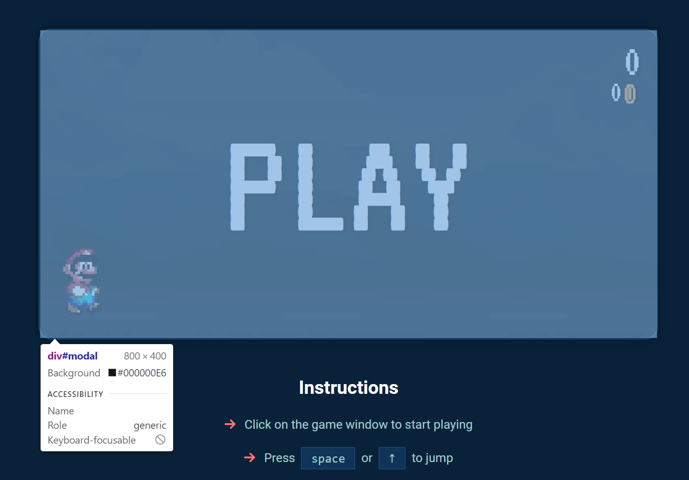
Rozmiar okna gry: 800 x 400 px
.game-container {
width: 800px;
height: 400px;
/* … */
}

Slide 14
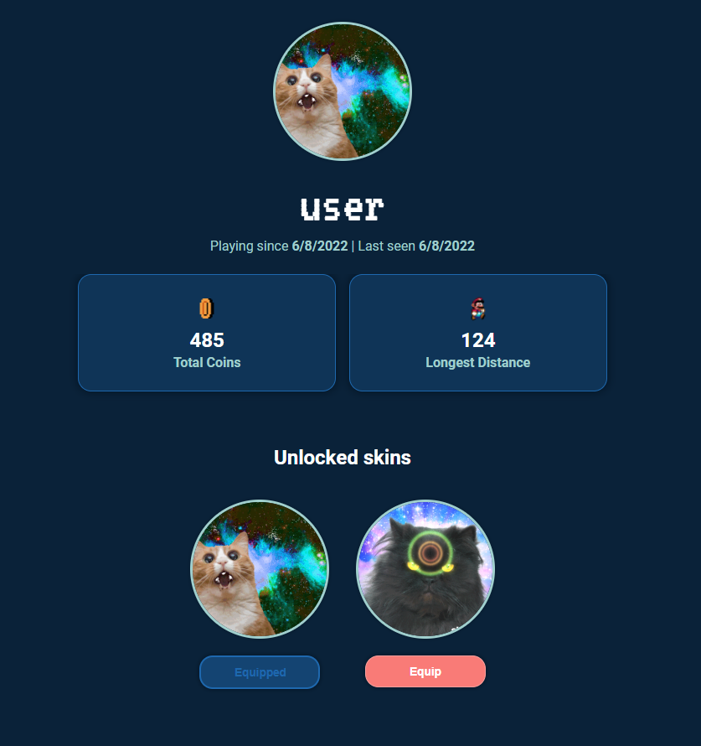
W warstwie
społecznościowej każdy
ma swój profil, a na nim:
rekord (longest distance), liczbę monet (coins),
awatar (skin)
dodatkowo każdy użytkownik na swoim profilu ma dostęp do wszystkich odblokowanych przez siebie awatarów oraz może decydować o tym, którego awatara aktualnie używa

Slide 15
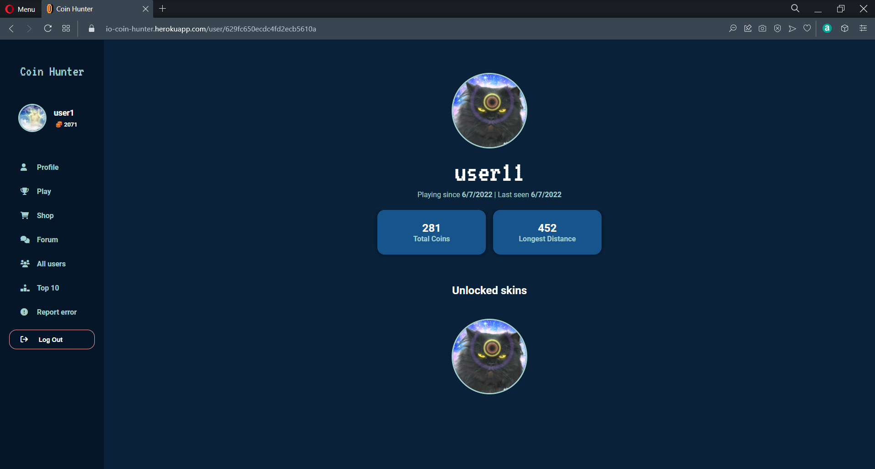
Każdy ma możliwość odwiedzenia profilu innego gracza
będąc na profilu innego gracza mamy wgląd m. in. w jego wyniki w grze (liczbę monet i maksymalny przebiegnięty dystans) oraz kolekcję odblokowanych przez niego awatarów

Slide 16
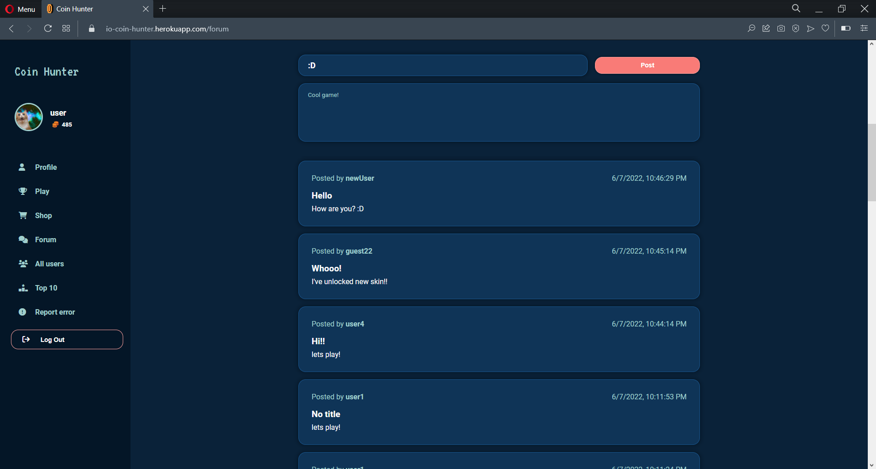
Każdy będzie mógł pisać posty na swoim profilu
posty umieszczać można w zakładce forum
w skład postu wchodzi tytuł (opcjonalny), oraz treść (możliwe jest umieszczanie textart)
każdy post opatrzony jest datą i godzinę publikacji oraz loginem autora, który po kliknięciu przekierowuje na jego profil

Slide 17
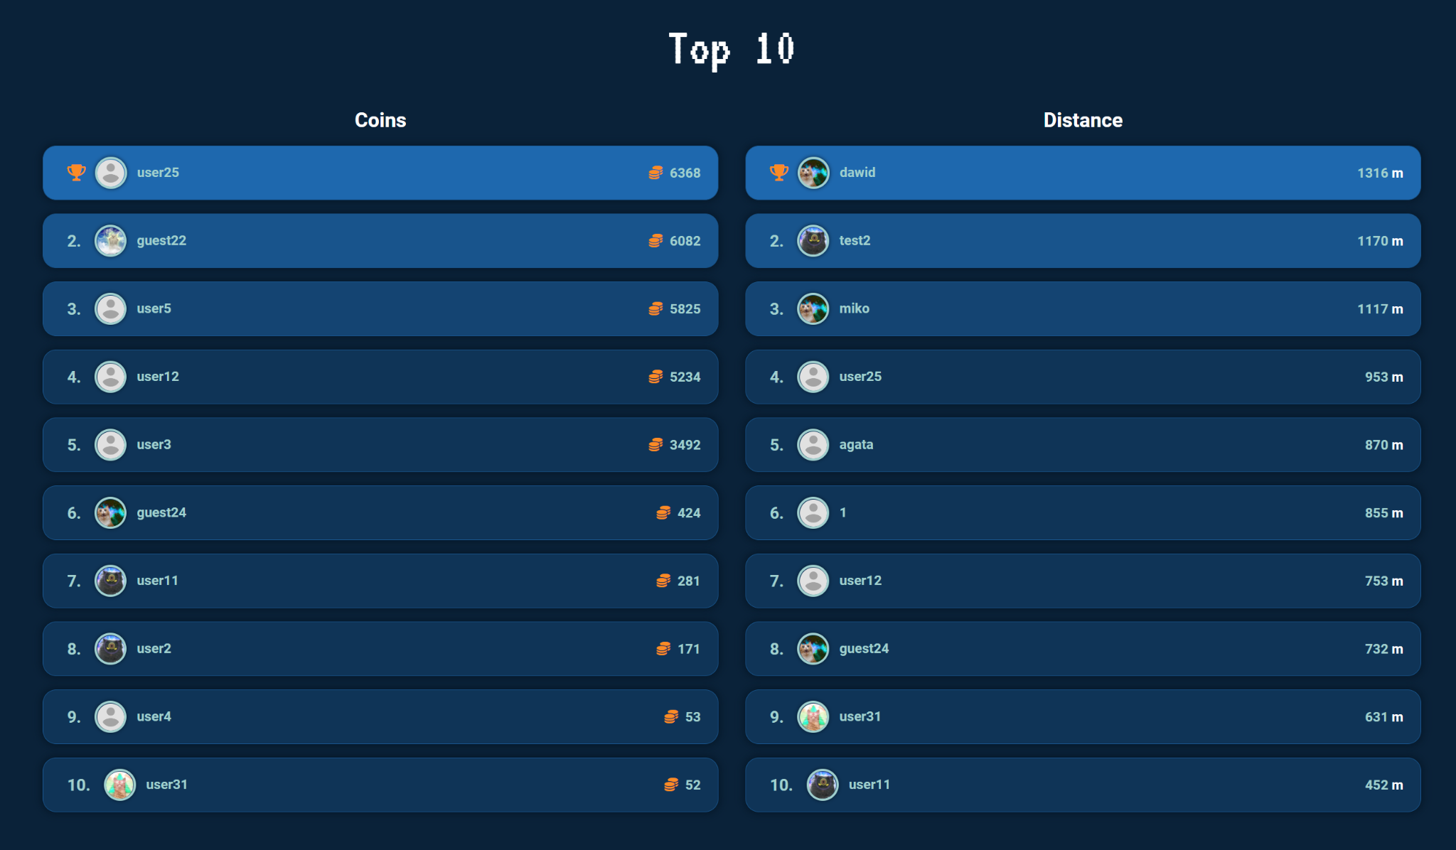
Prowadzony jest ranking najlepszych dziesięciu graczy
prowadzone są dwa rankingi:
po ilości aktualnie zgromadzonych monet
po najdłuższym przebiegniętym jednorazowo dystansie

Slide 18


Sterowanie grą za pomocą strzałki w górę i spacji
- demo

Slide 19
Gra przyspiesza z czasem
- demo

Slide 20
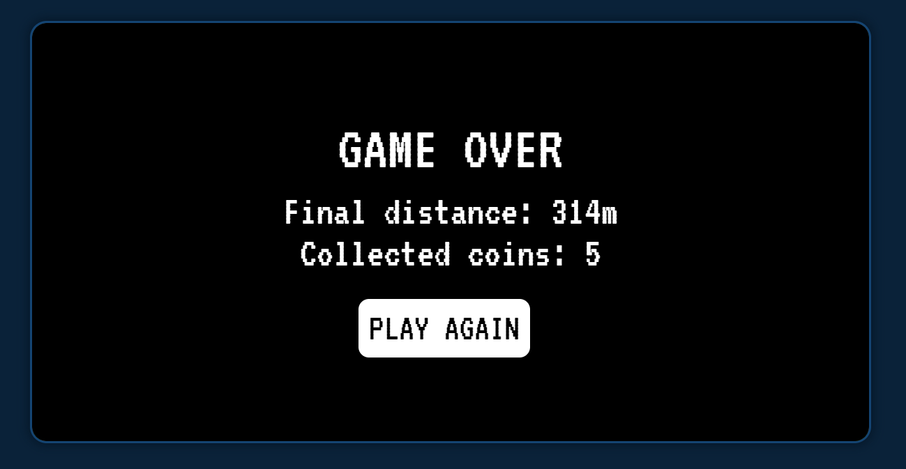
Po przegraniu wyświetla się wynik, jaki udało się uzyskać graczowi oraz opcja rozpoczęcia nowej gry.
po skończonej grze liczba zebranych monet jest dodawana do ilości już zgromadzonej oraz aktualizowany jest najdłuższy przebiegnięty przez gracza dystans

Slide 21
Omówienie wymagań niefunkcjonalnych projektu

Slide 22
Aplikacja działa na trzech najpopularniejszych przeglądarkach w Polsce
- demo
Google Chrome
Mozilla Firefox
Opera
Źródło: https://www.vd.pl/ranking-przegladarek-internetowych/

Slide 23
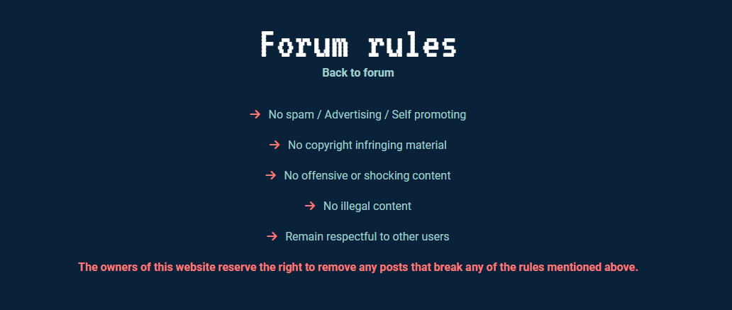
Aplikacja będzie dostępna dla każdego kto ma więcej niż 7 lat
brak reklam i nieprzyzwoitych treści na stronie i w grze
regulamin forum dostępny pod linkiem w zakładce Forum

Slide 24
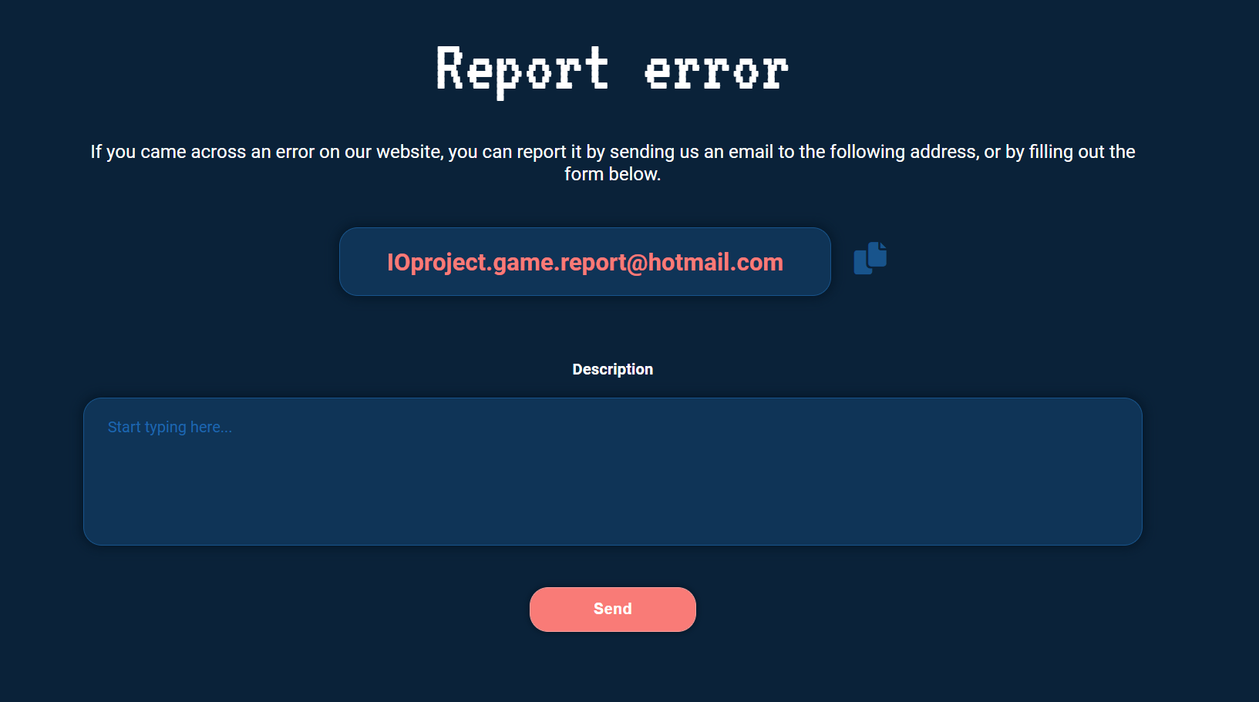

Użytkownicy mogą zgłaszać propozycje zmian/błędów na dedykowany adres mailowy
adres mailowy dostępny jest w zakładce Report error
zgłosić błąd można kopiując adres mailowy (poprzez kliknięcie na ikonkę ) i wysyłając wiadomość z własnej poczty lub przez wypełnienie dostępnego na stronie formularza

Slide 25
Proces projektowy

Slide 26
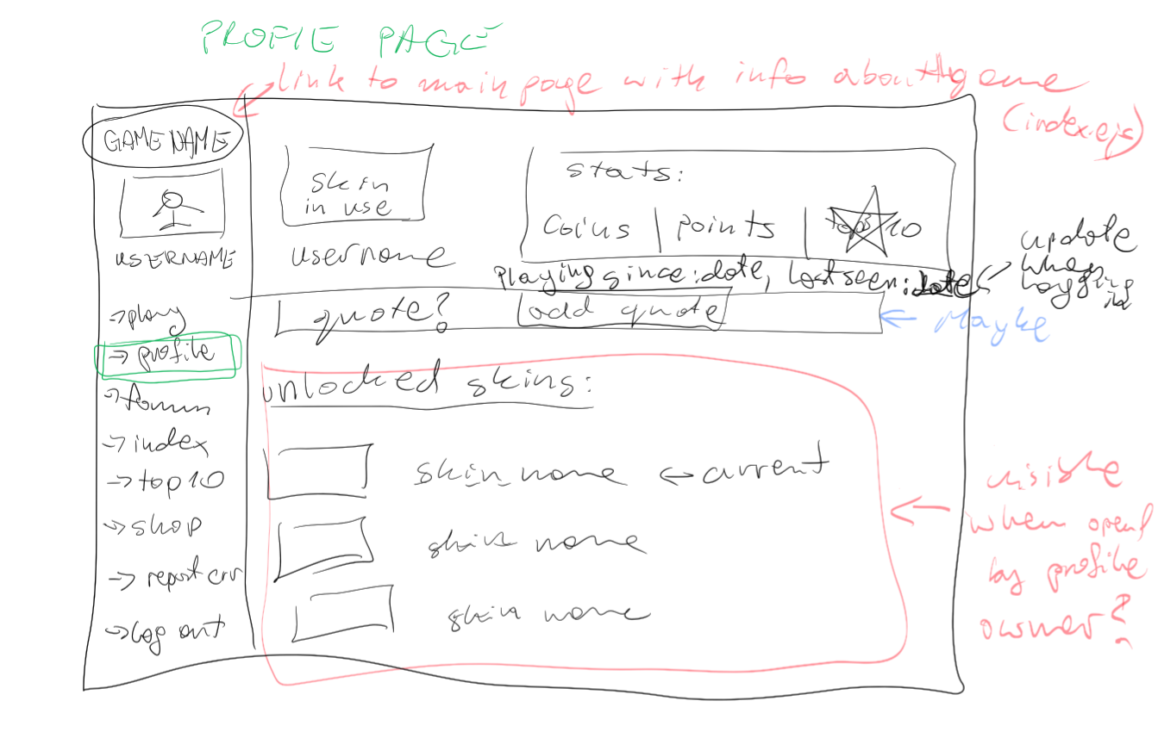
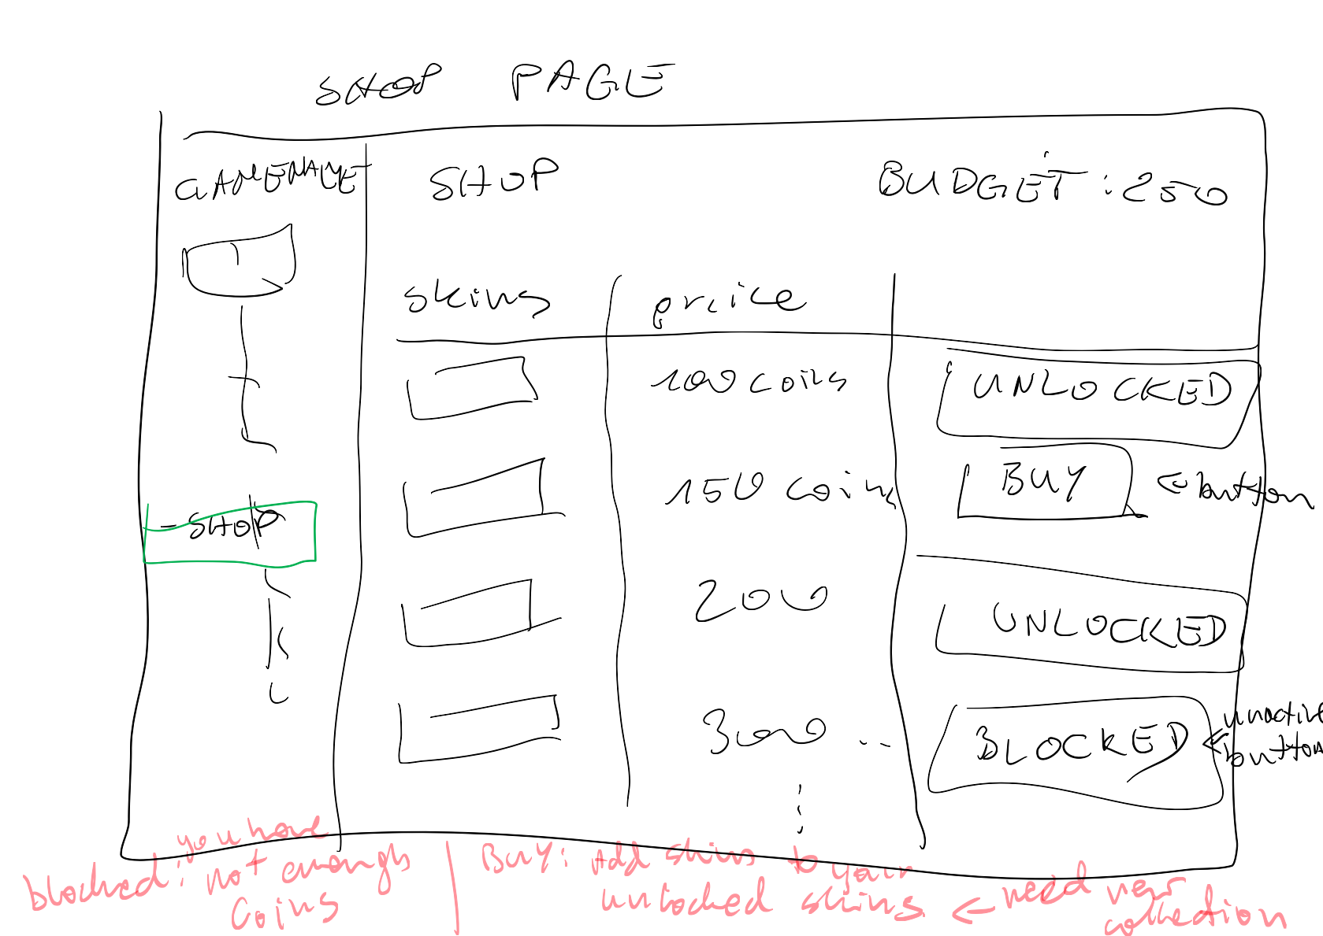
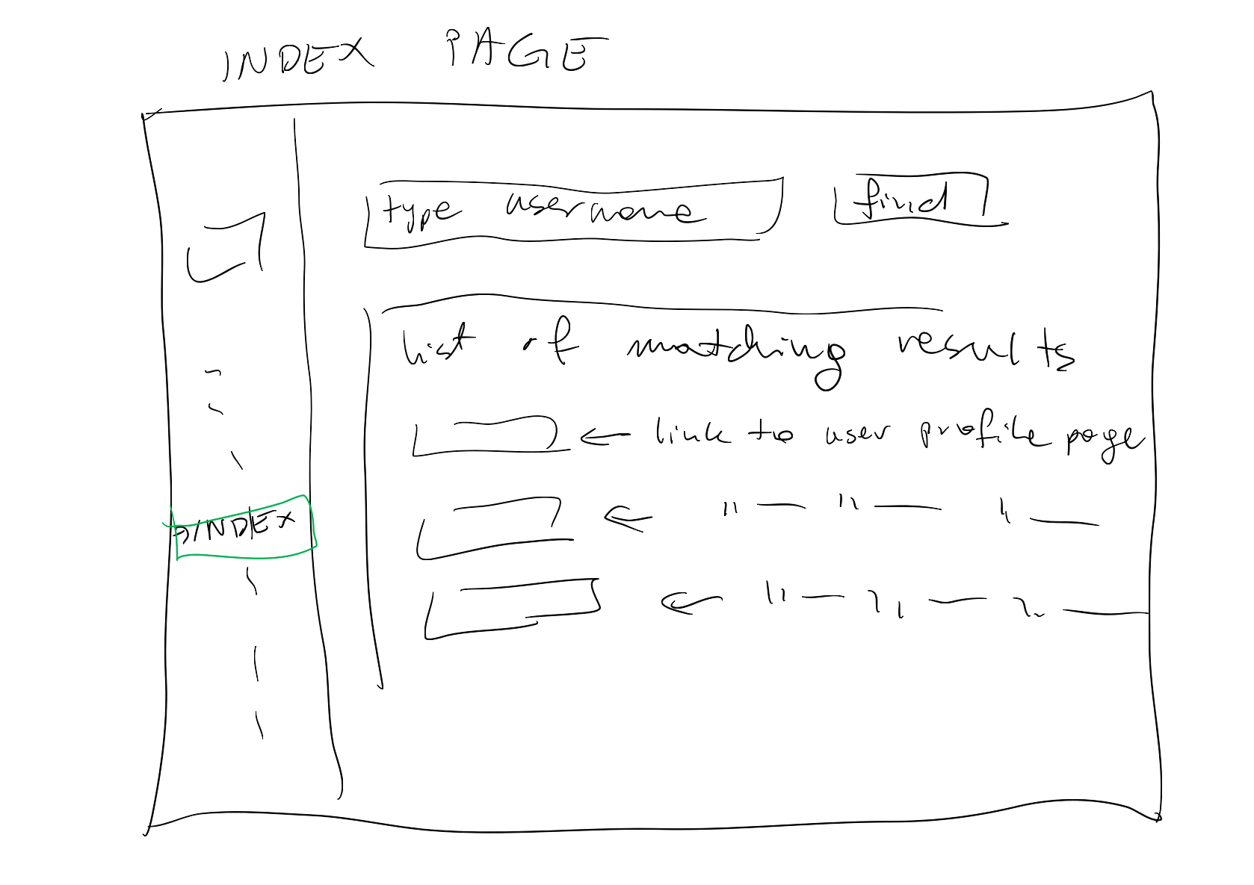
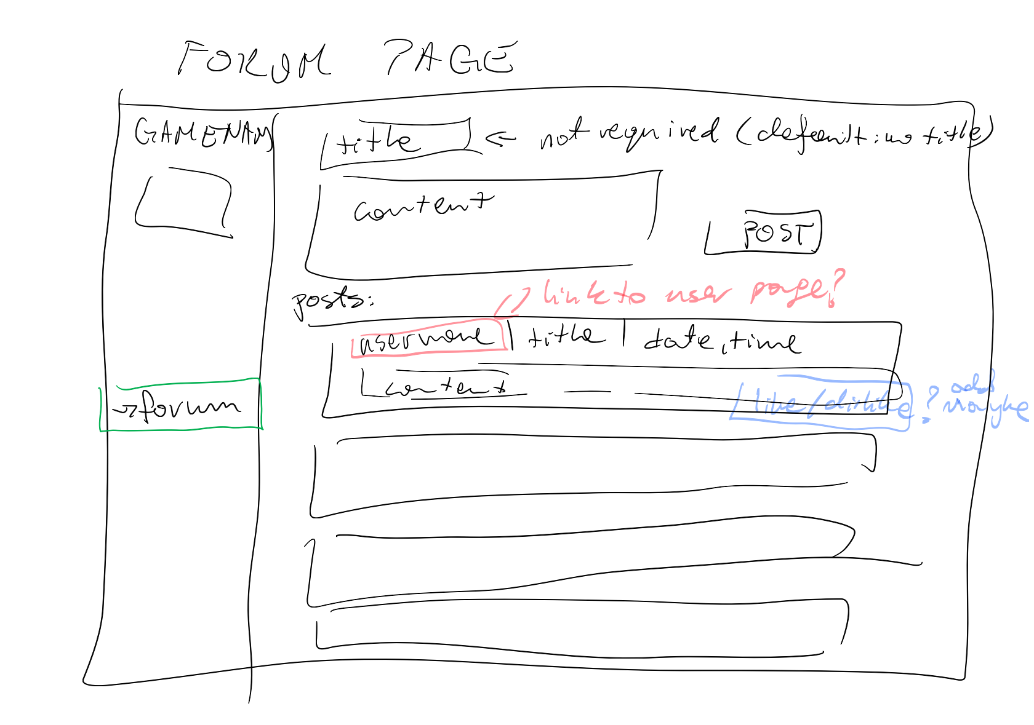
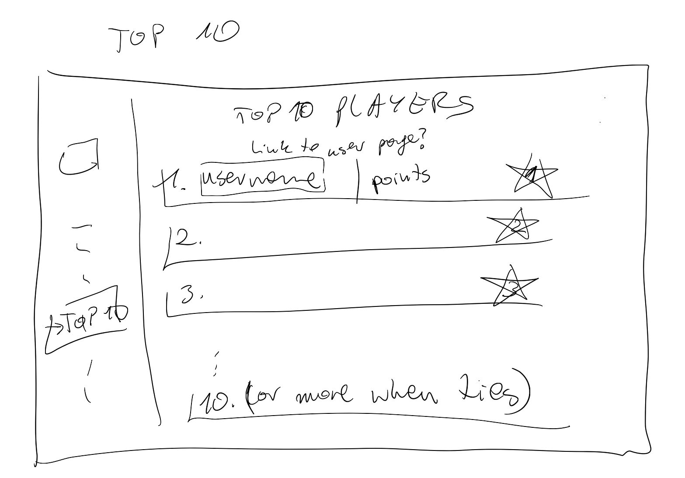
Od pomysłu do realizacji
Pierwsze wersje projektu - szkic layoutu

Slide 27
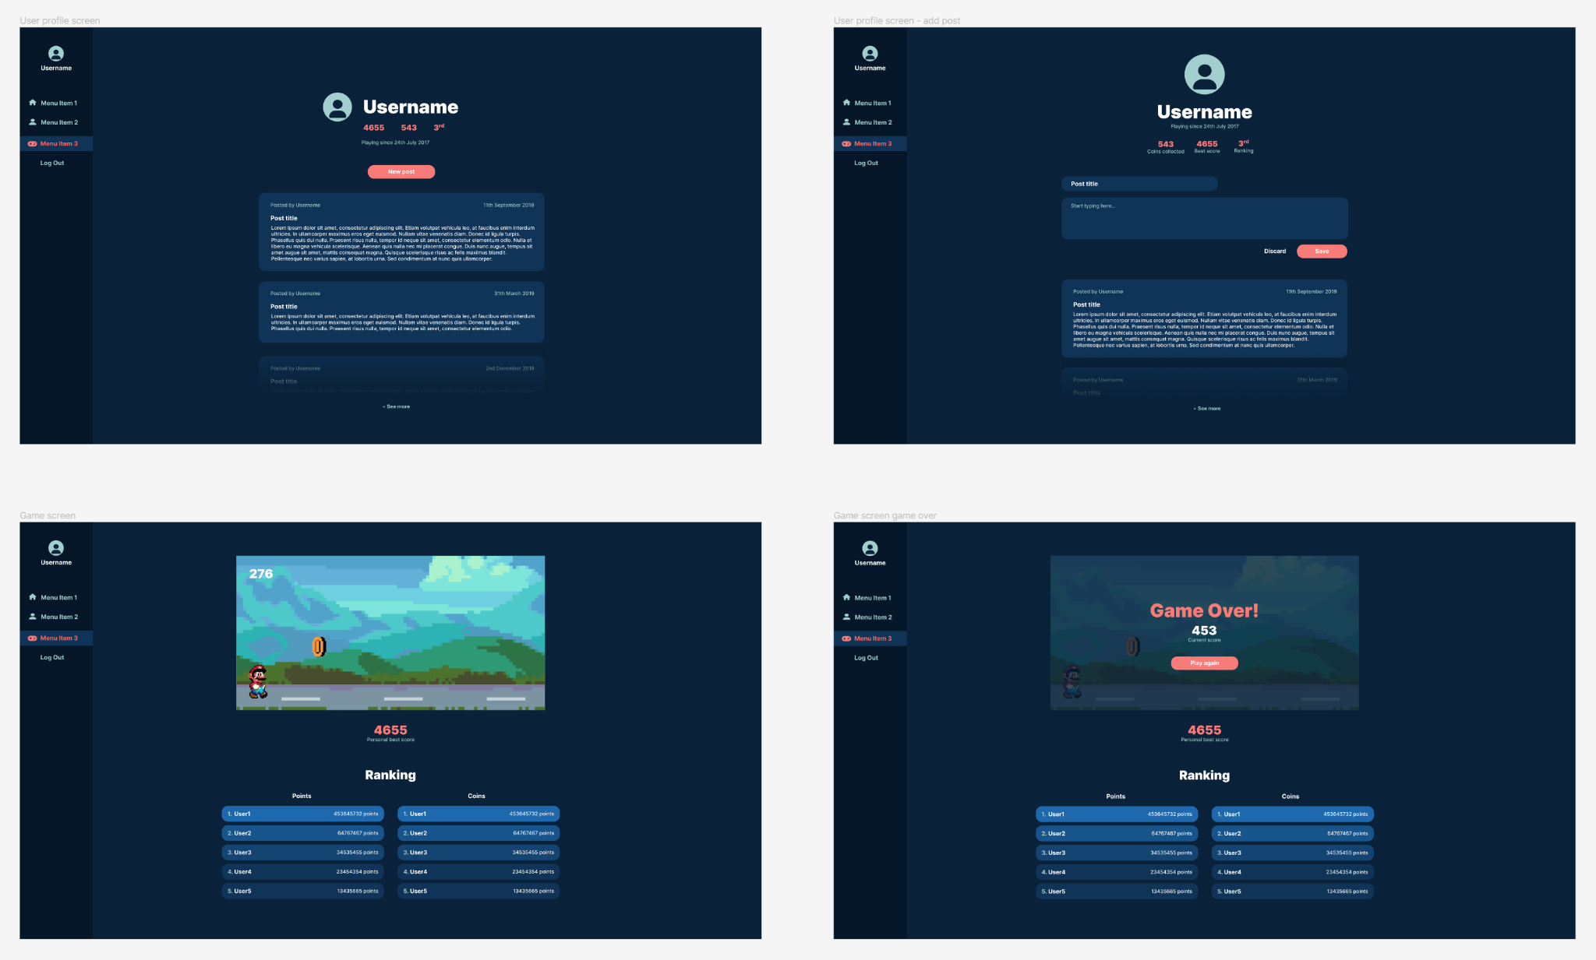
Od pomysłu do realizacji
Pierwsze wersje
projektu - Figma

Slide 28
Podział na zespoły
Zespół programistów webowych | Zespół programistów gier | Zespół specjalistów ds. dokumentacji
Pająk Julia Wnuk Aleksandra | Baran Dawid Piękosz Tomasz | Oberda Mikołaj Przybyła Agata
projekt oraz implementacja strony internetowej stworzenie serwera i bazy danych oraz zapewnienie komunikacji pomiędzy nimi | projekt oraz implementacja gry testowanie gry przygotowanie dokumentacji testowej | pełna dokumentacja projektu: opracowanie wymagań i analizy zagrożeń analiza projektu od strony biznesowej diagramy UML

Slide 29
Struktura projektu

Slide 30
Technikalia
JavaScript, HTML (EJS), CSS: wykorzystane języki programowania
Node.js: wieloplatformowe środowisko uruchomieniowe do tworzenia aplikacji typu server-side napisanych w języku JavaScript. Umożliwia tworzenie aplikacji w obrębie jednego języka programowania. Zalety: asynchroniczność, wysoka skalowalność, duża popularność
Server.js: bardzo popularna biblioteka Node.js, pozwala tworzyć nawet bardzo skomplikowane aplikacje webowe, automatyzuje operacje związane z systemami API, zarządza żądaniami HTTP i HTTPS, sesjami oraz routingiem, obsługą błędów (wspiera proces debugowania), służy do organizacji projektu w oparciu o architekturę MVC (Model-View-Controller)
Repozytorium: https://github.com/araignee19/IO-Endless-Runner

Slide 31
Struktura strony internetowej

Slide 32
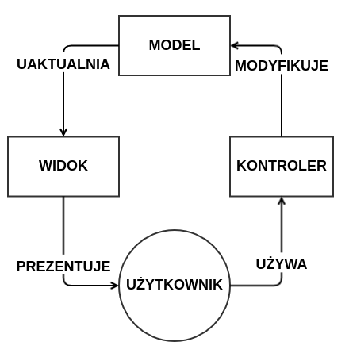
Architektura Model-Widok-Kontroler (MVC)
Pozwala rozbić duże aplikacje na moduły mające odrębne funkcjonalności.
Model:
determinuje to jak ustrukturyzowana jest baza danych. Jest to fragment aplikacji, który definiuje w jaki sposób komunikuje się ona z bazą danych. Kontrolery korzystają z modeli aby uzyskać dostęp do bazy danych.
Widok:
część aplikacji odpowiedzialna za interakcję z użytkownikiem
Kontroler:
korzysta z modelu i wysyła
odpowiedź/funkcjonalność to widoku
Źródło: https://pl.wikipedia.org/wiki/Model-View-Controller#/media/Plik:Mvc-diagram.png

Slide 33
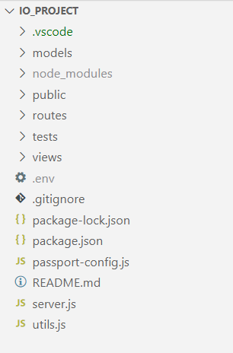
Architektura Model-Widok-Kontroler (MVC)
↔
Źródło: https://pl.wikipedia.org/wiki/Model-View-Controller#/media/Plik:Mvc-diagram.png

Slide 34
Baza danych - MongoDB,
Mongoose
const postSchema = new mongoose.Schema({
title: {
type: String
},
content: {
type: String,
required: true
},
author: {
type: mongoose.Schema.Types.ObjectId,
required: true,
ref: 'User'
},
authorUsername: {
type: String,
required: true
},
date:{
type: Date,
required: true,
default: Date.now
}
})
MongoDB - nierelacyjna baza danych - często używana w zestawieniu z pozostałymi technologiami w projekcie, prostota obsługi
Moongose - umożliwia tworzenie schematów, które mają spełniać poszczególne kolekcje

Slide 35
Baza danych
W bazie obecne są kolekcje users oraz posts.
Komunikacja z bazą w poszczególnych routes za pomocą wbudowanych funkcji, przykładowo:
Wyszukiwanie użytkownika po ID:
let user = await User.findById(req.user._id)
Zapisywanie zmodyfikowanego obiektu użytkownika w bazie:
const savedUser = await user.save()

Slide 36
MVC - Model

Slide 37
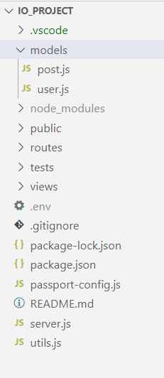
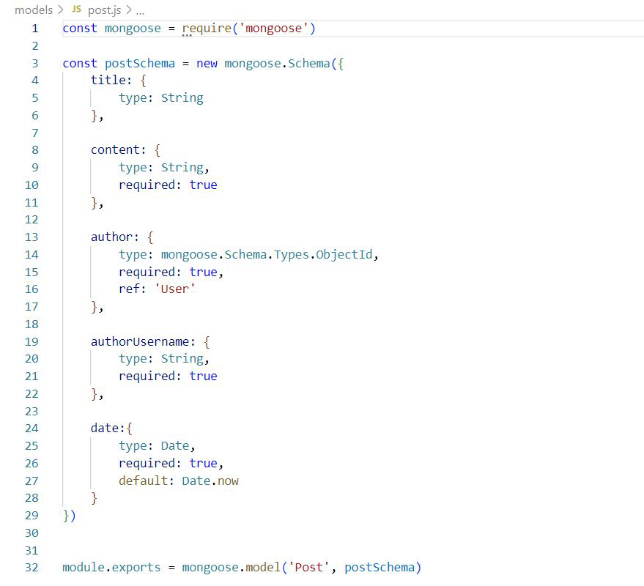
Modele - pliki .js w katalogu models

Slide 38
MVC - Kontroler

Slide 39
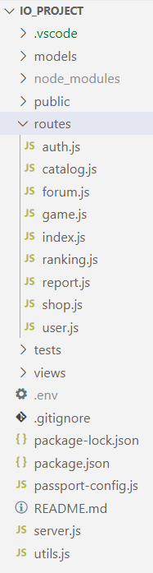
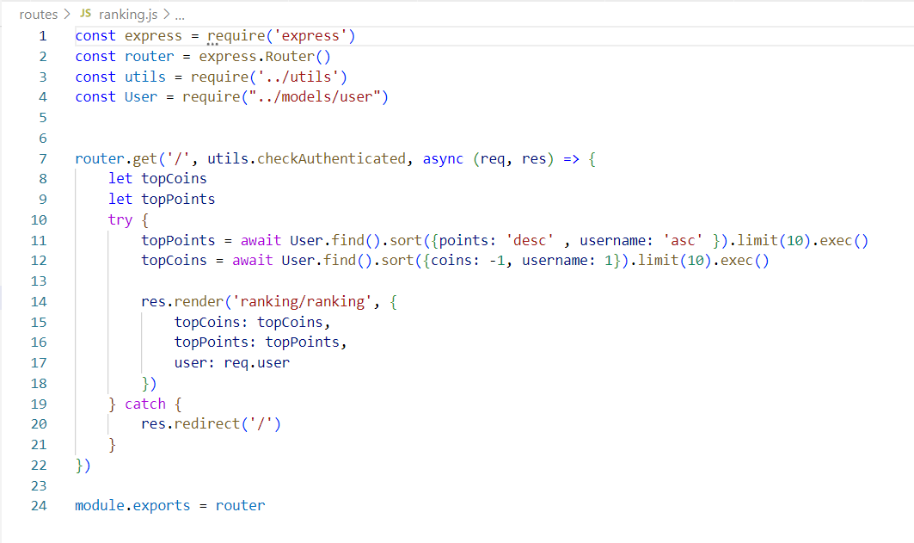
Kontrolery - pliki .js w katalogu routes

Slide 40
MVC - Widok

Slide 41
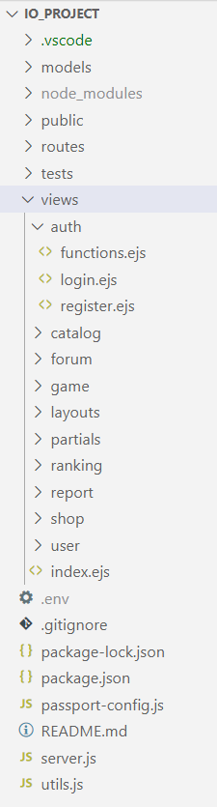
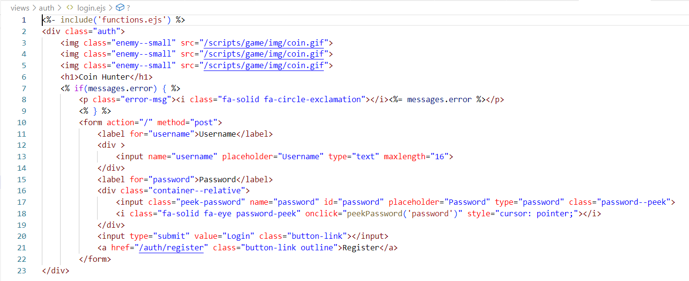
Widoki - pliki .ejs w katalogu views

Slide 42
Inne użyte biblioteki
Autentykacja użytkowników - Passport.js
Łatwa obsługa błędów, prostota implementacji, możliwość rozszerzenia opcji logowania na Google, Facebook itp.
Szyfrowanie haseł - bcrypt
Bezpieczeństwo, odporność na hackowanie
Obsługa formularza mailowego - nodemailer
Popularność modułu, łatwość implementacji

Slide 43
Struktura gry

Slide 44
Dokumentacja

Slide 45
Demonstracja gotowej aplikacji
Aplikacja została umieszczona na platformie Heroku i jest dostępna dla każdego użytkownika internetu pod adresem:
https://io-coin-hunter.herokuapp.com/
zapraszamy na stronę!

Slide 46
Dziękujemy za uwagę!

Slide 47
Linki:
Repozytorium z kodem źródłowym projektu:
https://github.com/araignee19/IO-Endless-Runner
Aplikacja:
https://io-coin-hunter.herokuapp.com/

